Slide 1
Tuần 8
Bài 18: Luyện tập
TOÁN 1

Slide 2





LUYỆN TẬP

Slide 3

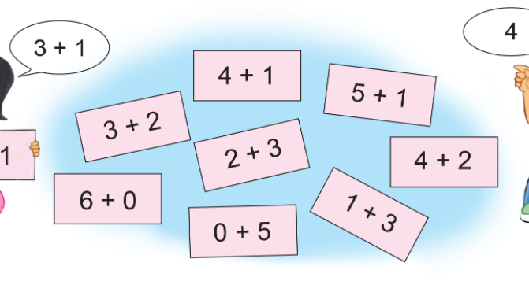

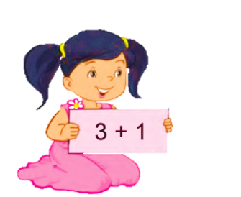
1
Tìm kết quả của mỗi phép tính :
5
3 + 1
4

Slide 4




Slide 5










KẾT THÚC
3
2
1
7
8
5
4
6

Slide 6


4 + 1 = ?
4 + 1 = 5

Slide 7

5 + 1 = ?
5 + 1 = 6

Slide 8

3 + 2 = ?
3 + 2 = 5

Slide 9


2 + 3 = ?
2 + 3 = 5

Slide 10



4 + 2 = ?
4 + 2 = 6

Slide 11


6 + 0 = ?
6 + 0 = 6

Slide 12

0 + 5 = ?
0 + 5 = 5

Slide 13

1 + 3 = ?
1 + 3 = 4

Slide 14
1
1
Tìm kết quả của mỗi phép tính :
5
3 + 1
4
5
6
4 + 1 = …
5 + 1 = …
5
6
3 + 2 = …
4 + 2 = …
5
6
5
4
2 + 3 = …
6 + 0 = …
0 + 5 = …
1 + 3 = …

Slide 15
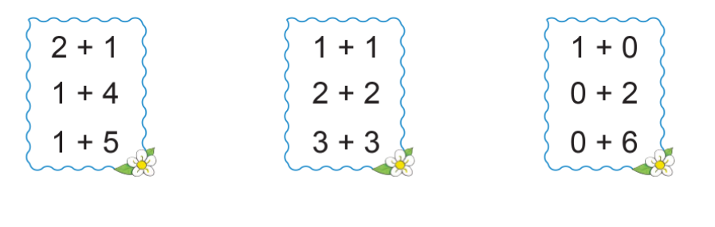
2
2
Tính nhẩm :
5
3
2
1
5
4
2
2 + 1 = …..
1 + 4 = …..
1 + 5 = …..
1 + 1 = …..
2 + 2 = …..
3 + 3 = …..
1 + 0 = …..
0 + 2 = …..
0 + 6 = …..
6
6
6

Slide 16
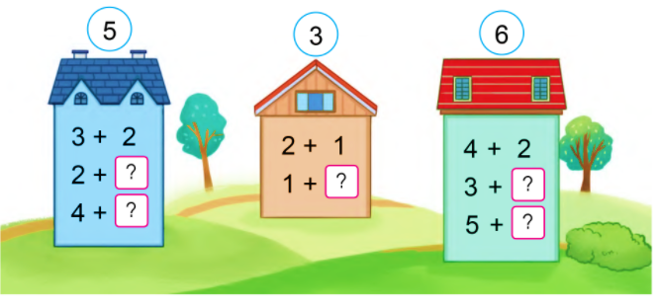
3
3
Số ?
5
3
?
2
?
3
?
1
?
1
?

Slide 17

1
5

Slide 18
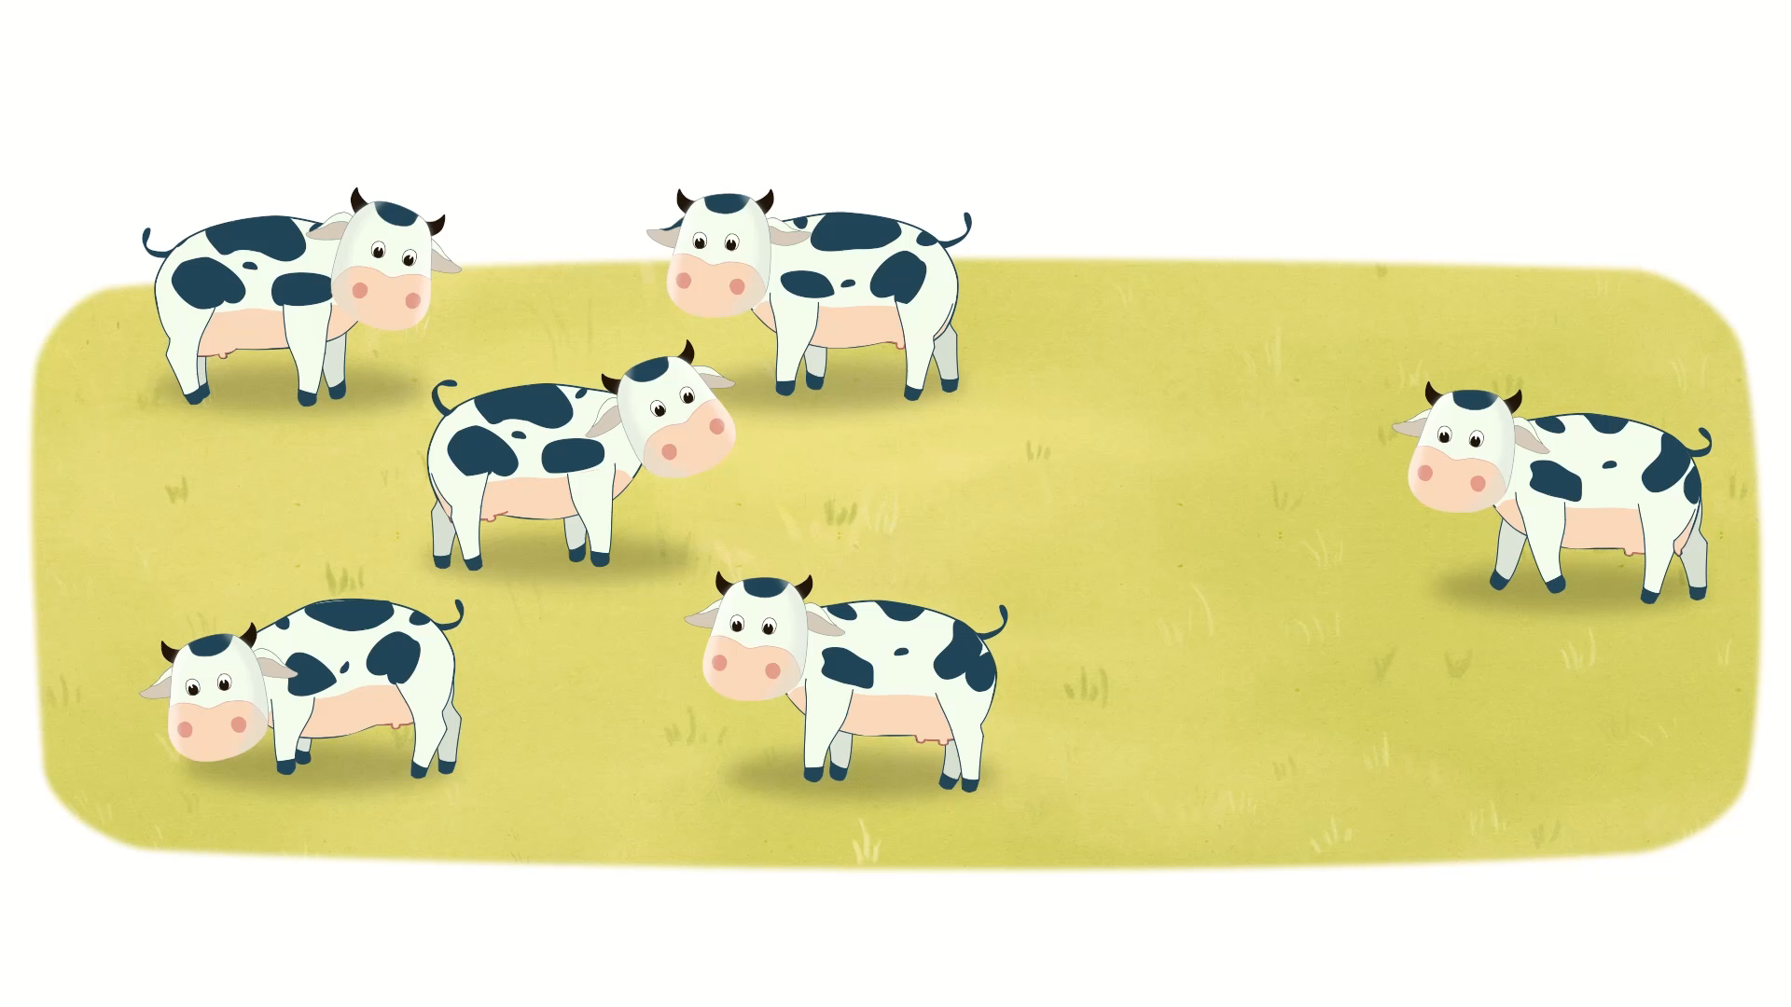
1
5

Slide 19

1
5

Slide 20

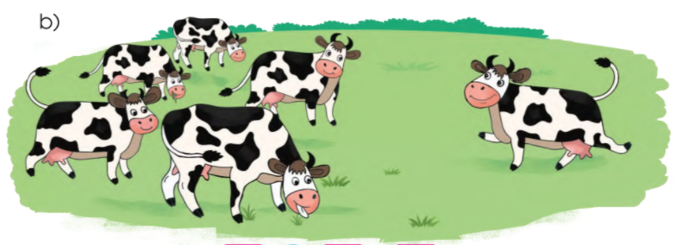
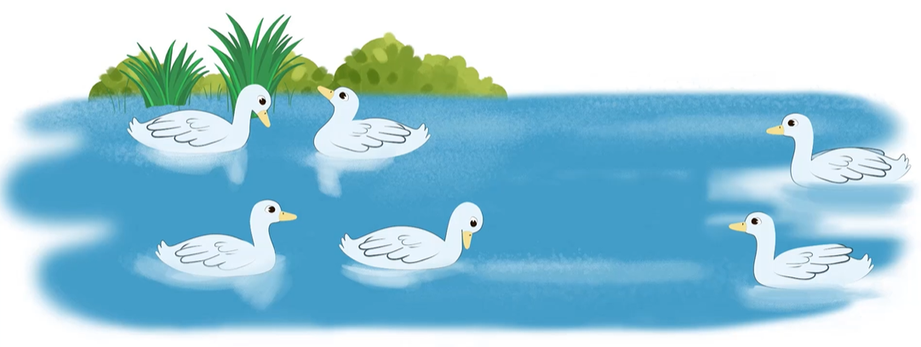
4
Viết phép tính thích hợp với mỗi tranh vẽ :
5
b)
a)
?
=
2
+
3
5
6
?
1
=
?
?
5
+
?
?
c)
6
2
?
4
+
?
=
?
?

Slide 21
VẬN DỤNG

Slide 22



Kể các tình huống trong thực tế liên quan đến phép cộng trong phạm vi 6 :
? ? ?

Slide 23







Tạm biệt và hẹn gặp lại!

